Slide 1
La dermatite atopique
PMI septembre 2021

Slide 2
Pourquoi ?
3% des bébés en 1950
15 % des bébés en 2020

Slide 3
Ça démarre souvent à 1 mois
Qu’est ce que je fais de mal?
La cortisone surtout pas !
Tu es trop stressée!
Ca va durer combien de temps ?
Arrête le lait!
Pourquoi mon bébé ?

Slide 4
La dilution de la parole
La copine
L’incohérence du monde médical
La pharmacie
La sage femme
Les revues
Les forums
Peur

Slide 5
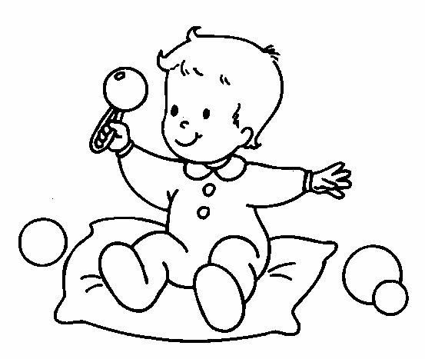
Fort impact dans la relation

Slide 6
DA = maladie épigénétique

Slide 7
DA = maladie complexe

Slide 8
Tout ce qui va déséquilibrer le microbiote de la peau
Tout ce qui va charger l’air
Tout ce qui va déséquilibrer le microbiote de l’intestin
Tout ce qui va aggraver la peau trouée
Emotionnel

Slide 9
Conséquences de l’absence de traitement?
Marche atopique
Impact psychologique
80% des enfants non traités ou insuffisamment

Slide 10
Savoir reconnaitre la crise
Les parents
Les médecins
Quand il ( ou le parent ) ne dort plus
Quand il y a du sang dans le lit
…
Dès que c’est rouge
Dès que c’est rugueux
Dès que ca gratte
Eczéma
Crise
Poussée
Sont 3 synonymes

Slide 11
Ecrire, savoir expliquer l’ordonnance
La toilette
L’hydratation
Le traitement local
Le traitement oral
Les conseils

Slide 12
1. La toilette :
Avec quoi ?
Combien de temps ?
À quel rythme ?

Slide 13
1. La toilette : avec quoi ?
Un lait de toilette, un gel lavant, une crème lavante, une huile lavante, un savon, un surgras, un dalibour, un bio, un produit sans savon?
À la main, au gant, une lingette, un coton, fleur de douche ?

Slide 14
1. La toilette : combien de temps?
Moins de 5 minutes

Slide 15
1.La toilette : à quel rythme?
2 fois par semaine
tous les jours

Slide 16
2. L’hydratation
Pourquoi?
Quand ?
Où?
Lequel?
Combien de temps?
Remboursement?
Démonstration des soins!
Et quand ça pique ?

Slide 17
2. L’hydratation : pourquoi?
Pour étanchéifier la peau
On ne sait pas la réparer autrement

Slide 18
2. L’hydratation : quand?
Peu importe matin ou soir
Tous les jours
Même le jour sans le bain ou la douche

Slide 19
2. L’hydratation : où?
Corps entier, pas uniquement là où il y a l’eczéma

Slide 20
2. L’hydratation : lequel?

Slide 21
2. L’hydratation : combien de temps?
Des années …
C’est la première prévention des récidives

Slide 22
2. L’hydratation : sécurité sociale
Circulaire 58 de l’année 2008
Toute DA de l’adulte et toute DA étendue de l’enfant
Préparation magistrale donnant droit à remboursement en l’absence de spécialités équivalentes
Glycérolé d’amidon 30 gr
Cold cream fluide codexial 300 ml
1 flacon par mois à l’année
Cérat de Galien frais ou par tube de 125 ml : 2 T par mois à l’année

Slide 23
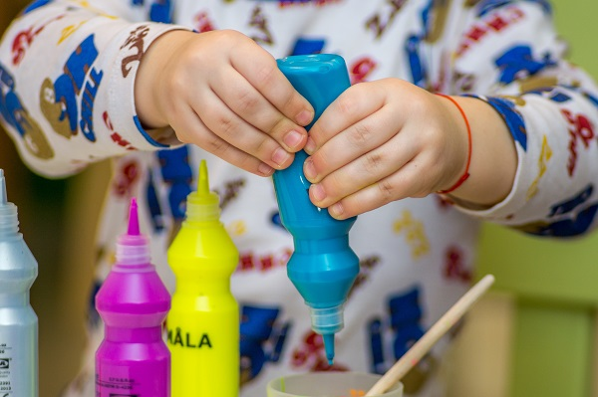
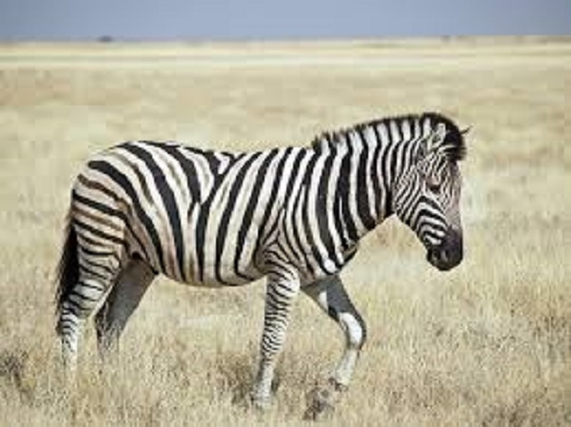
2. L’hydratation : démonstration des soins

Slide 24
2. L’hydratation : et quand ça pique?
Toute crème hydratante (émollient) pique sur une peau inflammatoire
Si ça gratte, ou si c’est rugueux ou si c’est rouge
Indication du DERMOCORTICOIDE

Slide 25
3. Le traitement local
Anomalie de la barrière = toilette et hydratation adaptées
Manifestation inflammatoire = traitement anti inflammatoire
Topicop
Bonnes pratiques
Les erreurs

Slide 26
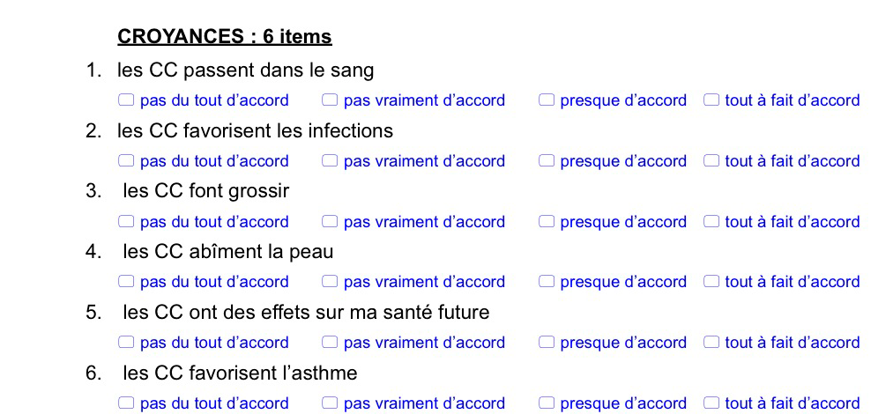
3. Le traitement local : Topicop

Slide 28
3. Bonnes pratiques
1 ou 2 fois par jour ?
Le moins possible ou le plus large possible?
Tant que ça gratte ?
Le visage aussi ?
L’été aussi ?
La femme enceinte aussi ?
Quelle quantité ?
Le bébé

Slide 29
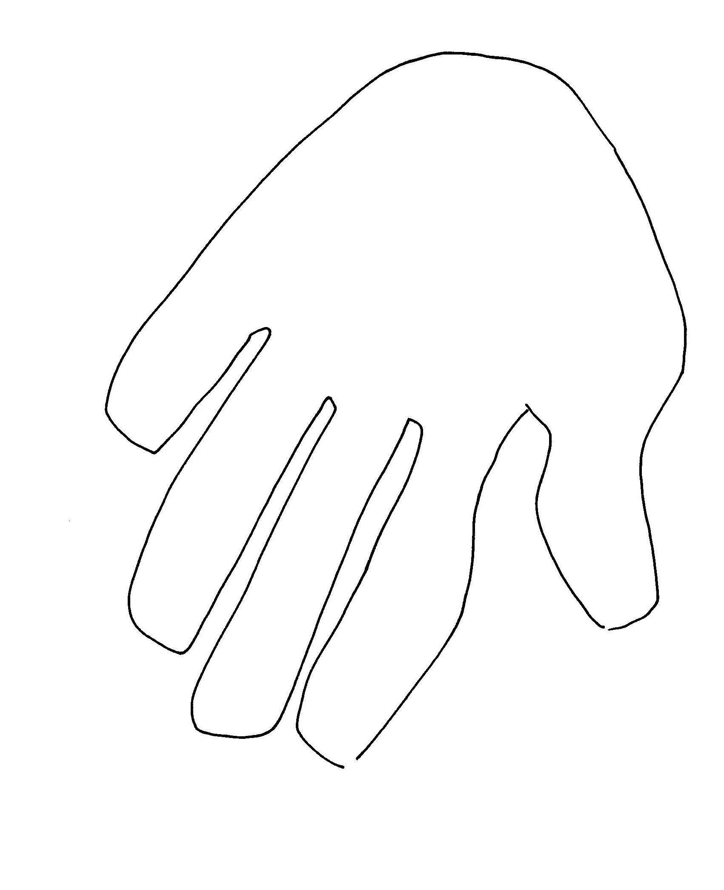
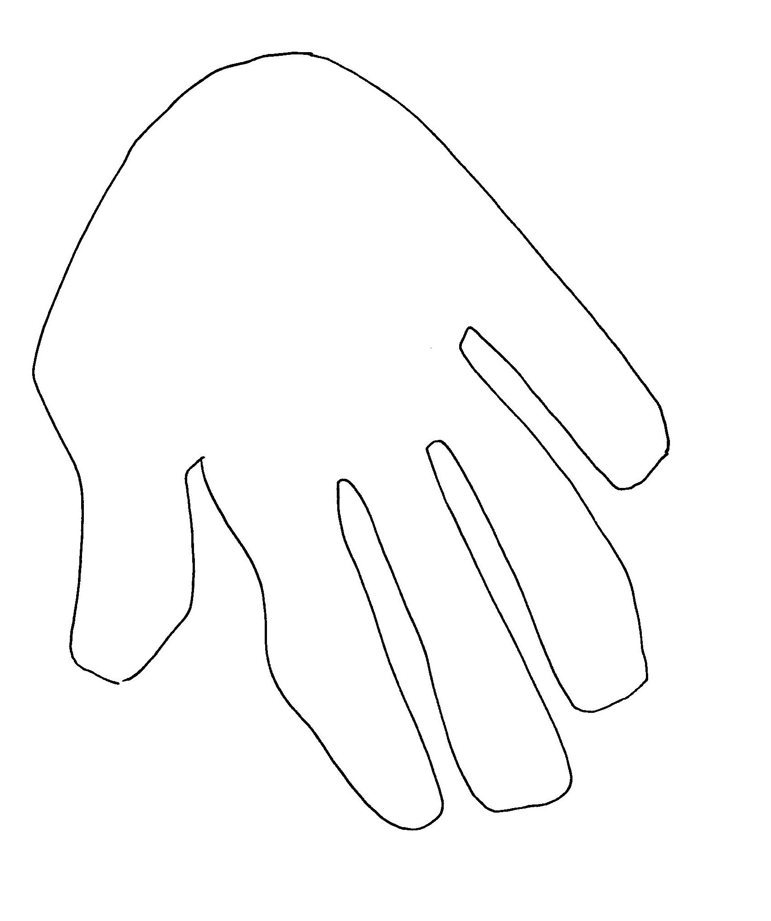
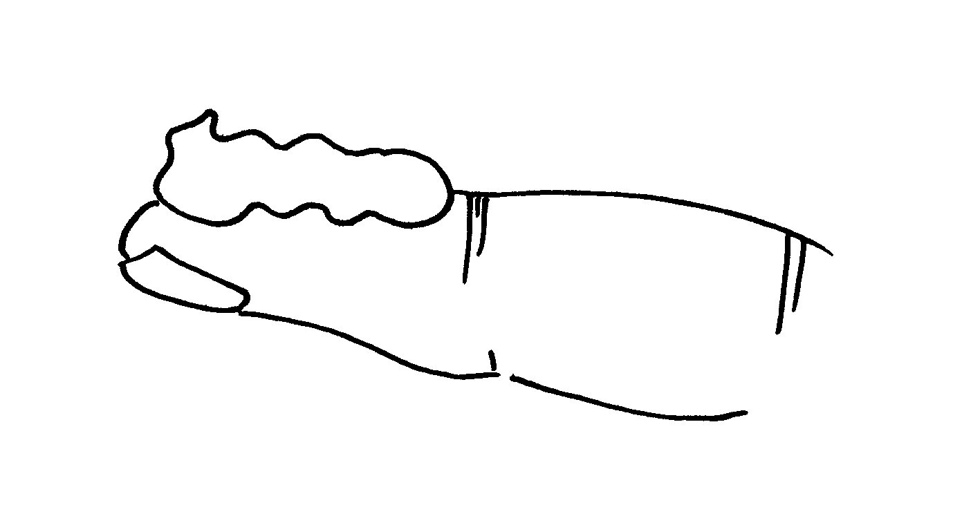
2. Bonnes pratiques
1 ou 2 fois par jour ?
Le moins possible ou le plus large possible?
Tant que ça gratte ?
Le visage aussi ?
L’été aussi ?
La femme enceinte aussi ?
Quelle quantité ?
Le bébé
1 fois
Le plus large possible
Plaque disparue
Oui, mais
Oui, oui, oui +++
Oui
UP
SURTOUT LUI +++

Slide 30
3.Le traitement local : les erreurs
Ordonnance limitée dans le temps
Quantité inadéquate
La cortisone orale?
Les anti H 1?
Les anti septiques alcoolisés
Le saforelle® …
Penser que l’émollient va traiter la plaque
L’émollient seul brule sur la plaque

Slide 31
4. Le traitement oral?
Sur ordonnance
En vente libre
Fungizone
Surtout si tt antibiotique
Pro et pré biotiques
Compléments alimentaires pour éviter les antibiotiques
Chez le plus grand

Slide 32
5. Les conseils : le lait
APLV
IPLV
Jamais une DA nue
Toujours des signes digestifs
Souvent un enfant qui ne suit pas sa courbe
Pédiatre allergo : tests +
Lait sans PLV
Pas de troubles digestifs
DA nue
Enfant qui grossit bien
Mais la DA est profuse et revient dès l’arrêt du DC
Changer le lait pour lait PLV Hydrolysées

Slide 33
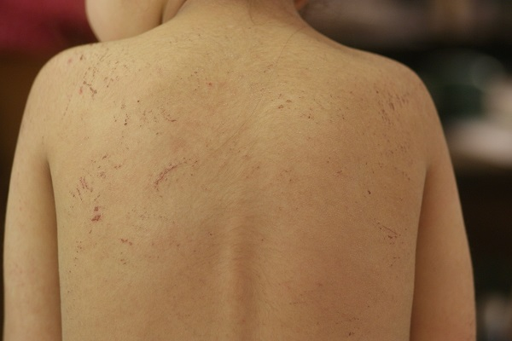
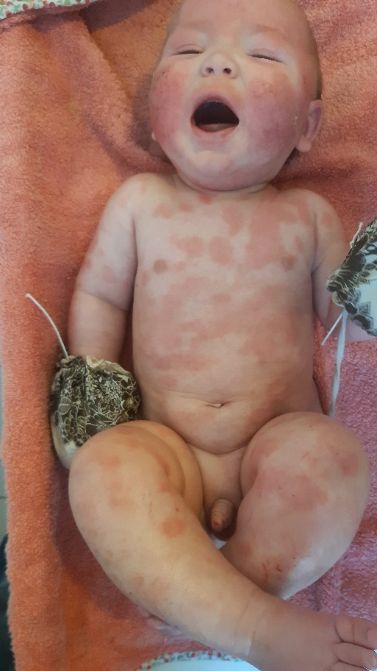
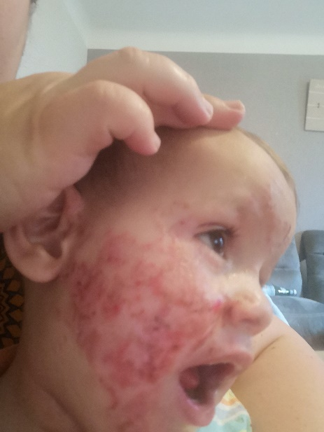
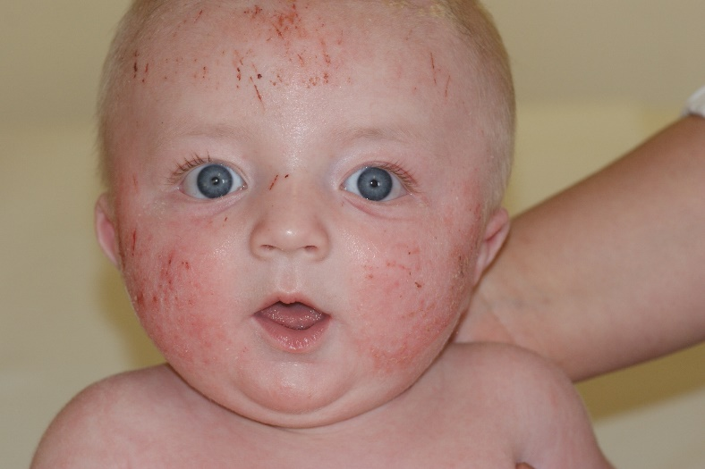

Slide 34
5. Les conseils
Les étiquettes
Les coutures
La lessive
Les pollens
L’alimentation sucrée
Attention à la pharmacie…
Le bio et les huiles végétales

Slide 35
Conclusions
Une dermatite atopique qui va mal est le plus souvent un DA NON traitée
La DA n’est pas une allergie alimentaire
L’attitude éducationnelle est la meilleure réponse à la corticophobie

